Slide 1
JOURNÉE D’ACCUEIL
Pilier Philosophie
11 septembre 2026

Slide 2
Au programme…
Structure des études à la faculté
Le programme des cours
Le plan d’études de philosophie
Chevauchements
Examens
Le PHINK!
Personnes-ressources
Dates importantes

Slide 3
1. Structure des études à la faculté
Bachelor 180 crédits
1 pilier renforcé + 1 pilier secondaire (120 + 60 crédits)
2 piliers principaux (90 + 90 crédits)
3 piliers secondaires (60 + 60 + 60 crédits)
1 pilier principal + 1 pilier secondaire + 1 pilier minimal (90 + 60 + 30 crédits)
N.B. pilier philosophie : 30, 60, 90 ou 120 crédits

Slide 4
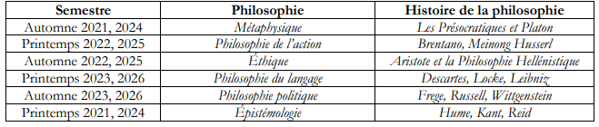
2. Le programme des cours
Voici note offre d’enseignement au BA
- sept cours de philosophie ;
- sept cours d’histoire de la philosophie ;
- deux cours de logique ;
- un atelier ;
- de nombreux séminaires ;
Ils sont organisés ainsi :
- la plupart des cours sont en rotation trisannuelle :
- l’automne, « logique des propositions », l’hiver « logique des prédicats » ;
- l’automne, l’Atelier ;
- tous les semestres, plusieurs séminaires, toujours en renouvellement ;
- chaque année, « Treize controverses historiques » ou « Treize problèmes philosophiques » (cette année les deux ensemble pour la dernière fois) ;
- La liste des cours est disponible sur l’annexe.
- Les horaires de l’année sont disponibles en ligne. Voir aussi Pidho.

Slide 5
2. Le programme des cours
Recommandations concrètes :
Suivre l’Atelier en première année (à l’automne)
  Attention : on peut suivre l’Atelier le lundi ou le jeudi, mais la première semaine, il faut y aller le lundi.
Suivre les deux cours de logique en première année
Suivre le premier séminaire après avoir validé l’Atelier

Slide 6
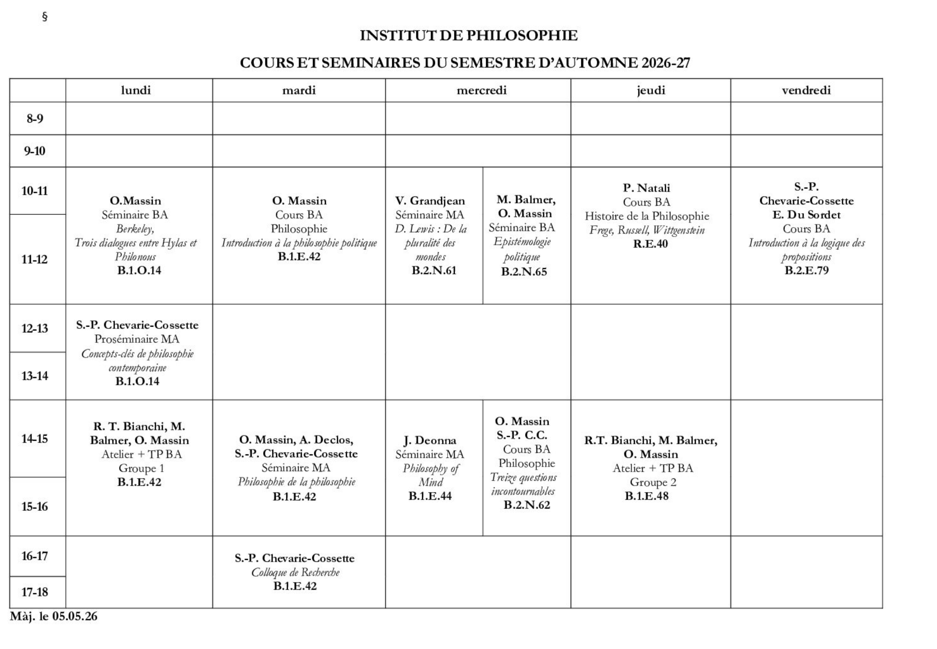
Attention, il peut y avoir des changements de salles et c’est Pidho qui fait foi !
2. Le programme des cours
L’Institut offre :
- sept cours de philosophie ;
- sept cours d’histoire de la philosophie ;
- deux cours de logique ;
- un atelier ;
- de nombreux séminaires ;
- des conférences hebdomadaires et des colloques.
Ils sont organisés ainsi :
- la plupart des cours sont en rotation trisannuelle :
- l’automne, « logique des propositions », l’hiver « logique des prédicats » ;
- l’automne, l’Atelier ;
tous les semestres, plusieurs séminaires, toujours en renouvellement ;
- La liste des cours est disponible sur l’annexe.
- Les horaires de l’année sont disponibles en ligne. Voir aussi Pidho.

Slide 7
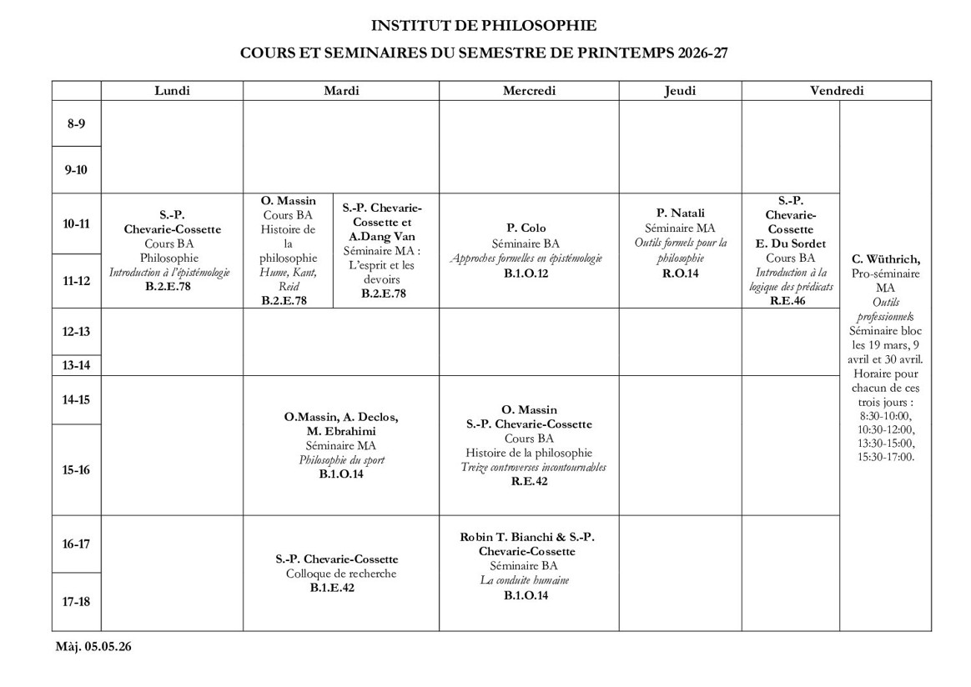

Slide 8
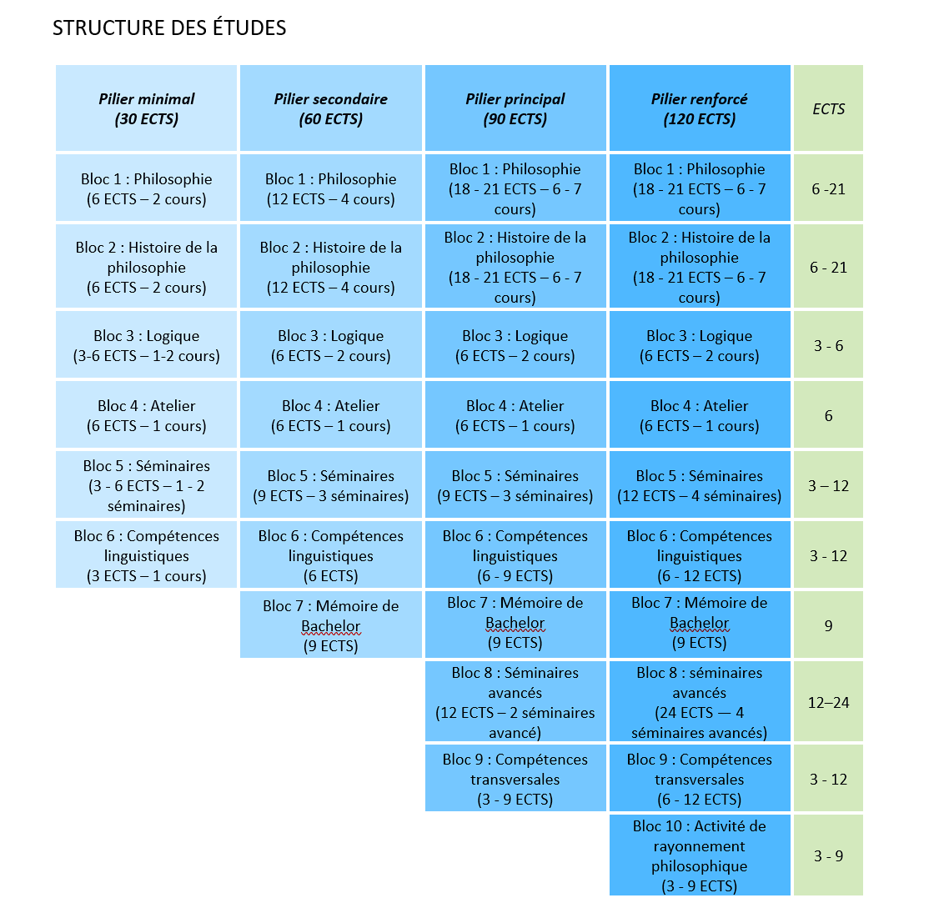
3. Le plan d’études

Slide 9
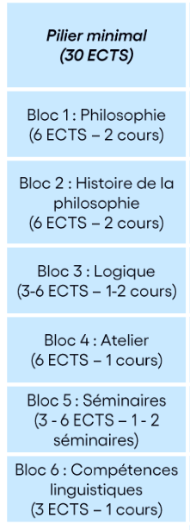
Pilier minimal 30 crédits
Le pilier de base à 30 ECTS doit être validé en principe au plus tard à la fin du 3e semestre d’étude.
À 30 crédits, vous avez le choix entre deux séminaires ou deux cours de logique.

Slide 10
Pilier secondaire 60 crédits
Avec 60 ECTS, les deux cours de logique deviennent obligatoires.
Le mémoire de bachelor se fait vers la fin du parcours est dirigé par un des membres de l’Institut : professeurs, doctorants, post-doctorants.

Slide 11
Pilier principal 90 crédits
Les compétences transversales sont des cours d’autres instituts. Il y a une liste, mais si vous souhaitez autre chose, vous pouvez contacter le directeur du bachelor.
Les séminaires avancés comprennent les séminaires de master et les séminaires de bachelor (avec un travail supplémentaire).

Slide 12
Pilier renforcé 120 crédits
Les activités de rayonnement :
Cours ailleurs
Organisation d’un colloque
Journal philosophique
Projet de promotion ou de diffusion de la philosophie
Podcast
Et bien d’autre !
À valider avec le directeur du bachelor.

Slide 13
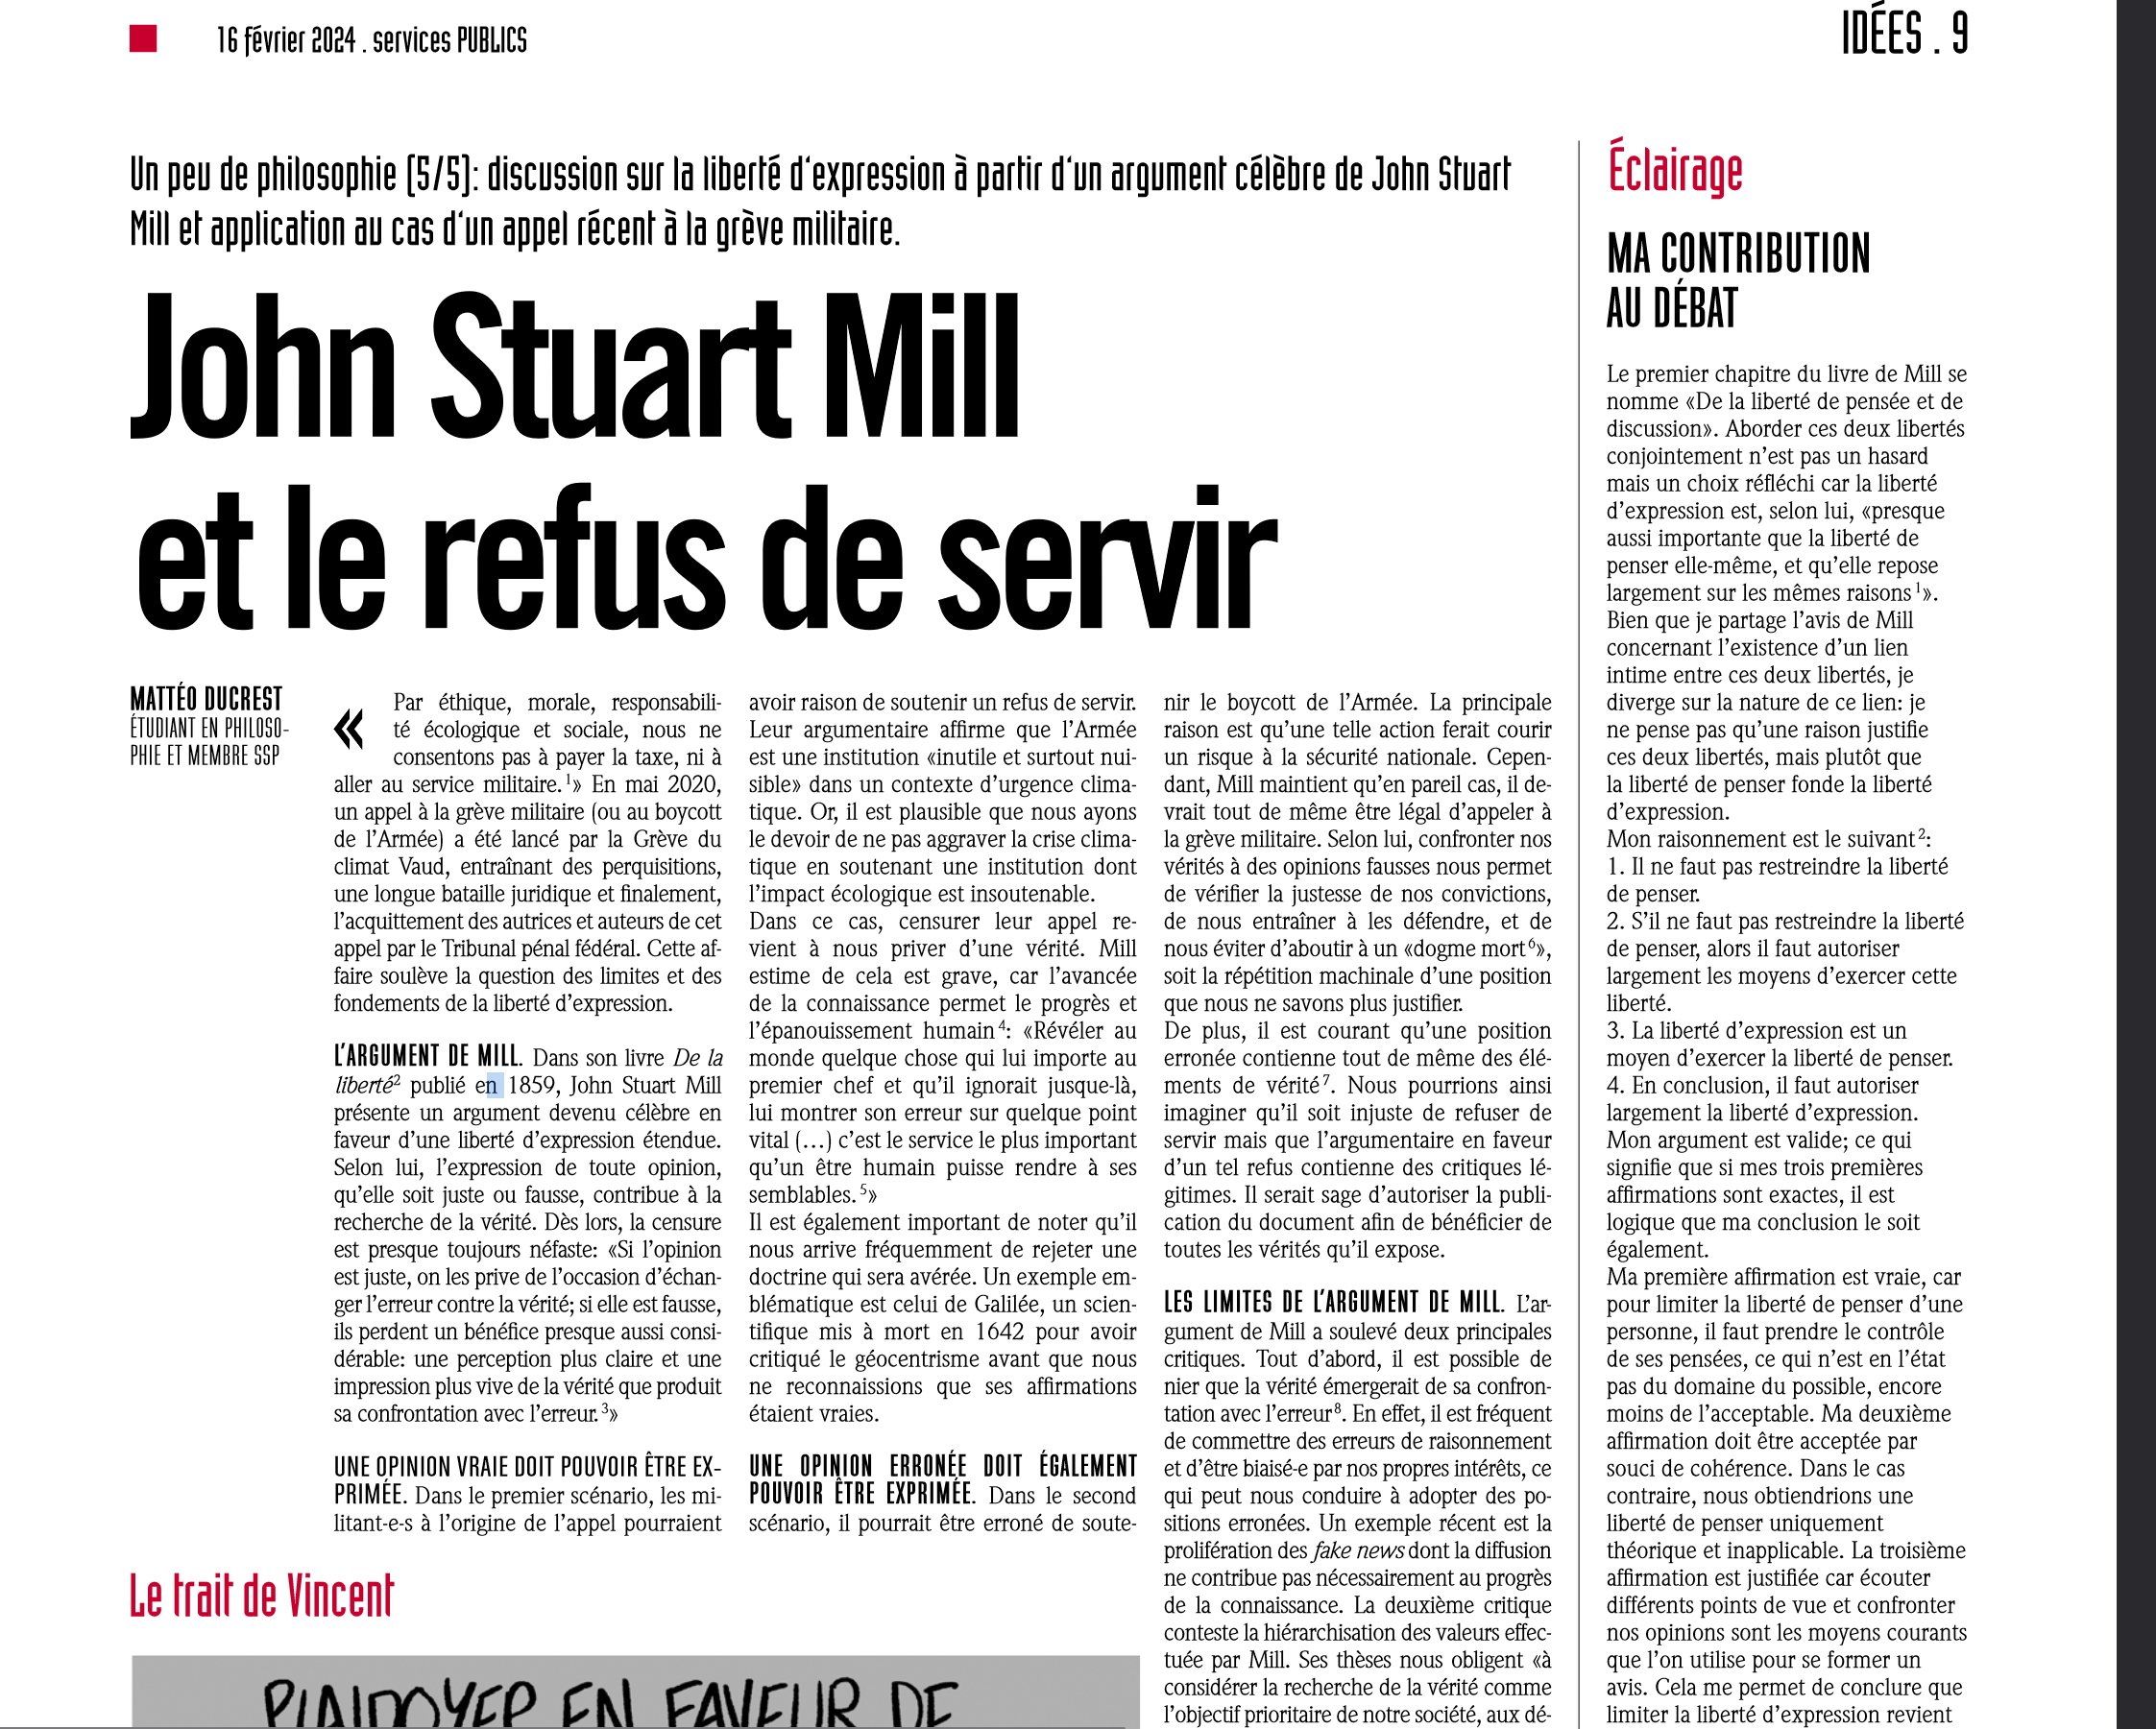

Slide 14
4. Chevauchements
Il se peut que vous ayez à suivre deux cours en même temps… Dans ce cas, il faut :
  - Privilégier les enseignements fondamentaux (ex. logique / atelier) ;
  Privilégier les enseignements qui ne sont pas récurrents (ex. introduction à l’épistémologie).
  Dans le pire des cas, vous entendre avec le professeur et demander à des étudiants dans la même situation de vous synchroniser.
  Certains cours sont enregistrés, mais aucun n’est conçu pour être suivi en ligne entièrement.

Slide 15
5. Examens
Inscription aux examens (sessions après le semestre) : automatique dès inscription à l’enseignement correspondant sur IS-Academia.
L’évaluation interne dépend des modalités de chaque cours.
Les évaluations internes sont normalement des travaux ou des présentations ; les évaluations externes sont normalement des examens sur table (EX E 3h) ou oraux (EX O 30’).
En philosophie, il n’y a pas de module, donc pas de moyen de compenser sa note.
Pour réussir un enseignement, deux tentatives sont à disposition. Attention : avoir deux échecs pour un cours obligatoire (ex. logique) entraine l’exclusion du pilier ! Bien considérer aussi la limite des dix semestres autorisés. (Attention à la récurrence des cours !)

Slide 16
5. Examens
En FLSH il y a trois sessions d’examens (janvier, juin et septembre)
Vous avez la possibilité de reporter une fois votre examen d’une session (vous devez vous-même vous désinscrire de l’examen sur Is-Acadamia (=décocher la case))
NB : Cette possibilité ne s’applique pas aux évaluations internes
 | Session janvier | Session juin | Session septembre
Semestre A | 1ère tentative | Désinscription | 2e tentative
Semestre A | Désinscription | 1ère tentative | 2e tentative

Slide 17
5. Examens
Un examen est échoué si la note est en-dessous de 4.
En cas d’échec :
  Examen de session : l’étudiant se réinscrit lui-même à la session suivante ou reporte (si pas déjà fait) son examen.
  Eval. Interne : réinscription automatique à la session suivante. Modalités de rattrapage à convenir avec le professeur.

Slide 18

6. Le PHINK !
Association des étudiant-e-s en philosophie de l’Université de Neuchâtel
Quoi ?
Organiser des évènements, participer aux apéritifs, rencontrer d’autres étudiants passionnés de philosophie !
Qui ?
Chaque personne est la bienvenue !
Quand ?
Des évènements sont prévus toute l’année !
Retrouvez toutes les informations sur nos différentes plateformes :
association.phink@unine.ch
http://www.facebook.com/groups/phink/
https://www.instagram.com/association.phink/?hl=fr

Slide 19
7. Personnes-ressources
Justine Pierroz : monitrice (étudiante du programme rémunérée pour vous aider) : justine.pierroz@unine.ch
Elena Rallo : secrétaire de l’Institut de philosophie : <secretariat.philosophie@unine.ch>
Stéphane Neri : personne contact à la faculté pour des questions d’équivalences, de changements de plan d’études, etc. : <stephane.neri@unine.ch>
Simon-Pierre Chevarie-Cossette : directeur du programme de bachelor : <simon-pierre.chevarie-cossette@unine.ch>
Kathrin Koslicki : directrice du programme de Master : <kathrin.koslicki@unine.ch>
Olivier Massin : directeur de l’Institut : olivier.massin@unine.ch
Plusieurs doctorants et chercheurs post-doctorants font partie de l’Institut.
Des ressources supplémentaires (rédaction, recherche…) sont disponibles ici.

Slide 20
8. Dates importantes
25.09.2026 : délai changement immédiat de pilier
09.10.2026 : délai d’inscription aux cours
09.11-22.11.2026: période d’inscription aux examens = période de report d’un examen de session (attention aux inscriptions automatiques !)
18.12.2026 : fin des cours
11.01.2026 au 26.01.2026 : session d’examens

Slide 21
Questions ?

